Slide 1
中文科

Slide 2
閱讀卷

Slide 3
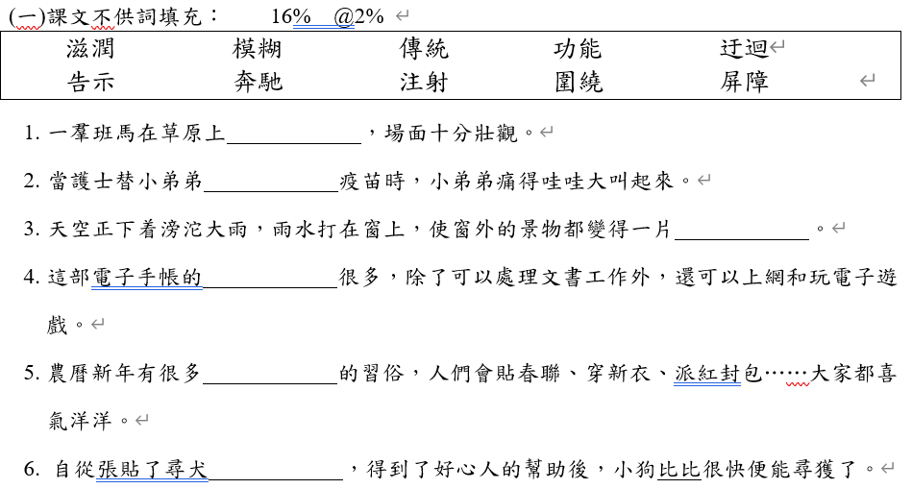
一、課文供詞填充
1.溫習默書、詞語簿裏的字詞
2.要知道字詞的寫法和意義
找出合適的詞語

Slide 4
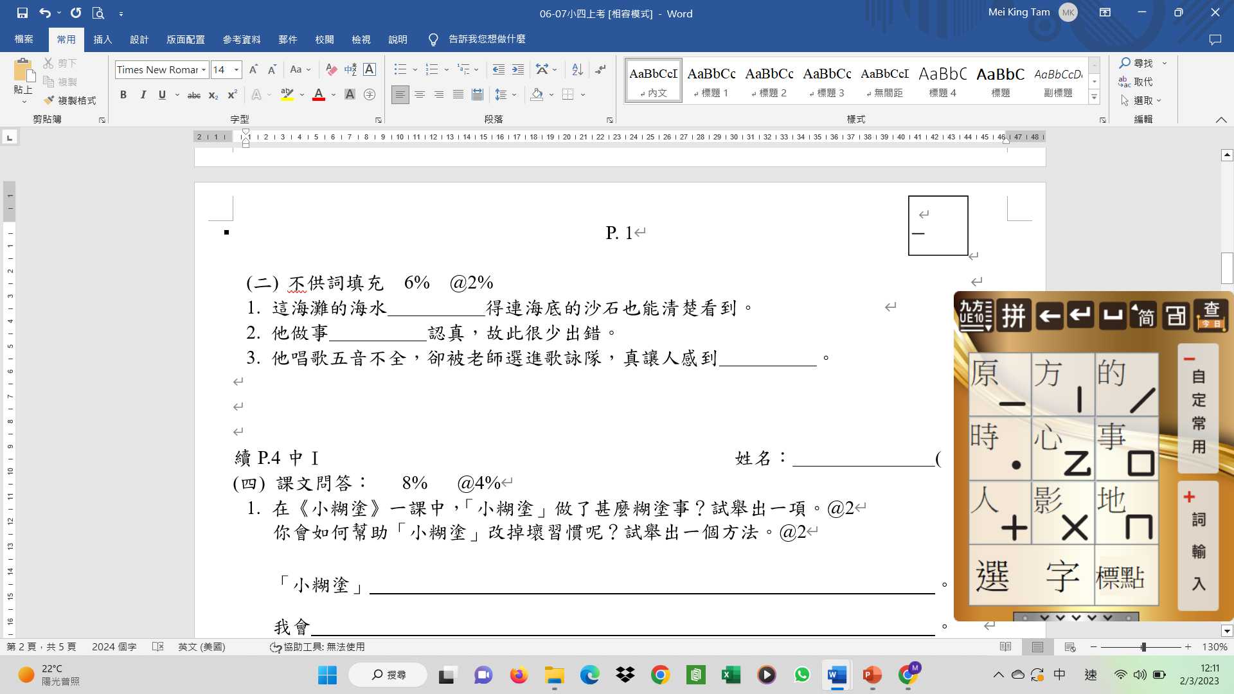
二、 不供詞填充：
1.溫習默書、詞語簿内的字詞
2.要知道字詞的寫法和意義
溫習字詞時可多聯想一些同 義詞，只要通順合理，不供詞填充也接受課文以外的字詞。

Slide 5
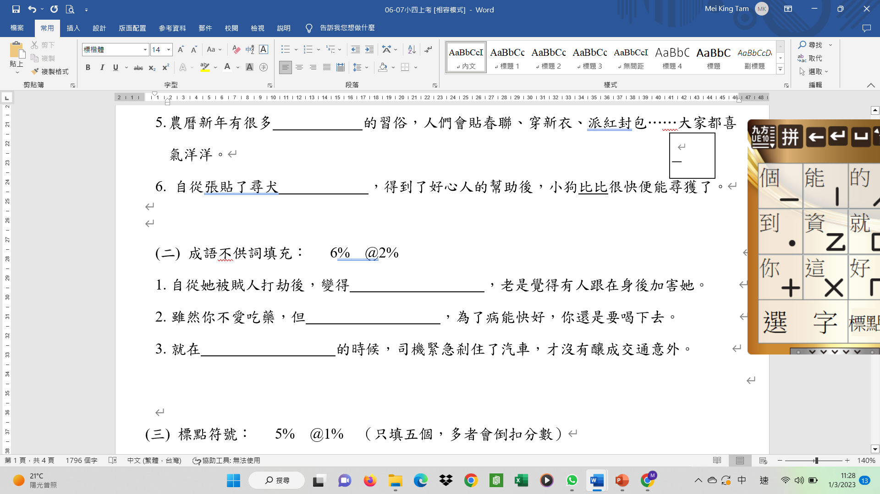
三、 成語不供詞填充
1. 溫習詞語簿內老師指示抄寫的
八個成語(多是最後一次抄寫功課)
2. 要知道成語的寫法和意義
根據句子中的關鍵詞聯繫合適的成語
4. 平日多接觸和背誦成語，增
加詞庫。由於是不供詞填充，
多聯想一些同義成語，只要通順
合理也可接受

Slide 6
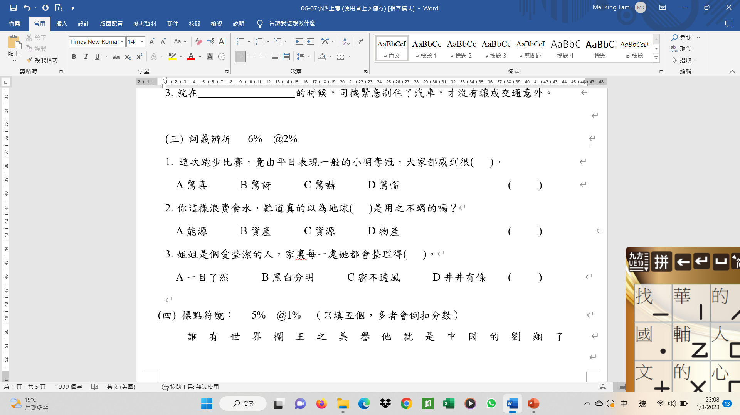
四、詞義辨析 /句意理解/段義理解(P.4新題型)
題型參照新補充練習
根據句子中的關鍵詞聯繫合適的成語
要知道各選項字詞的意思和分別
平日多閱讀，以豐富字詞庫

Slide 7
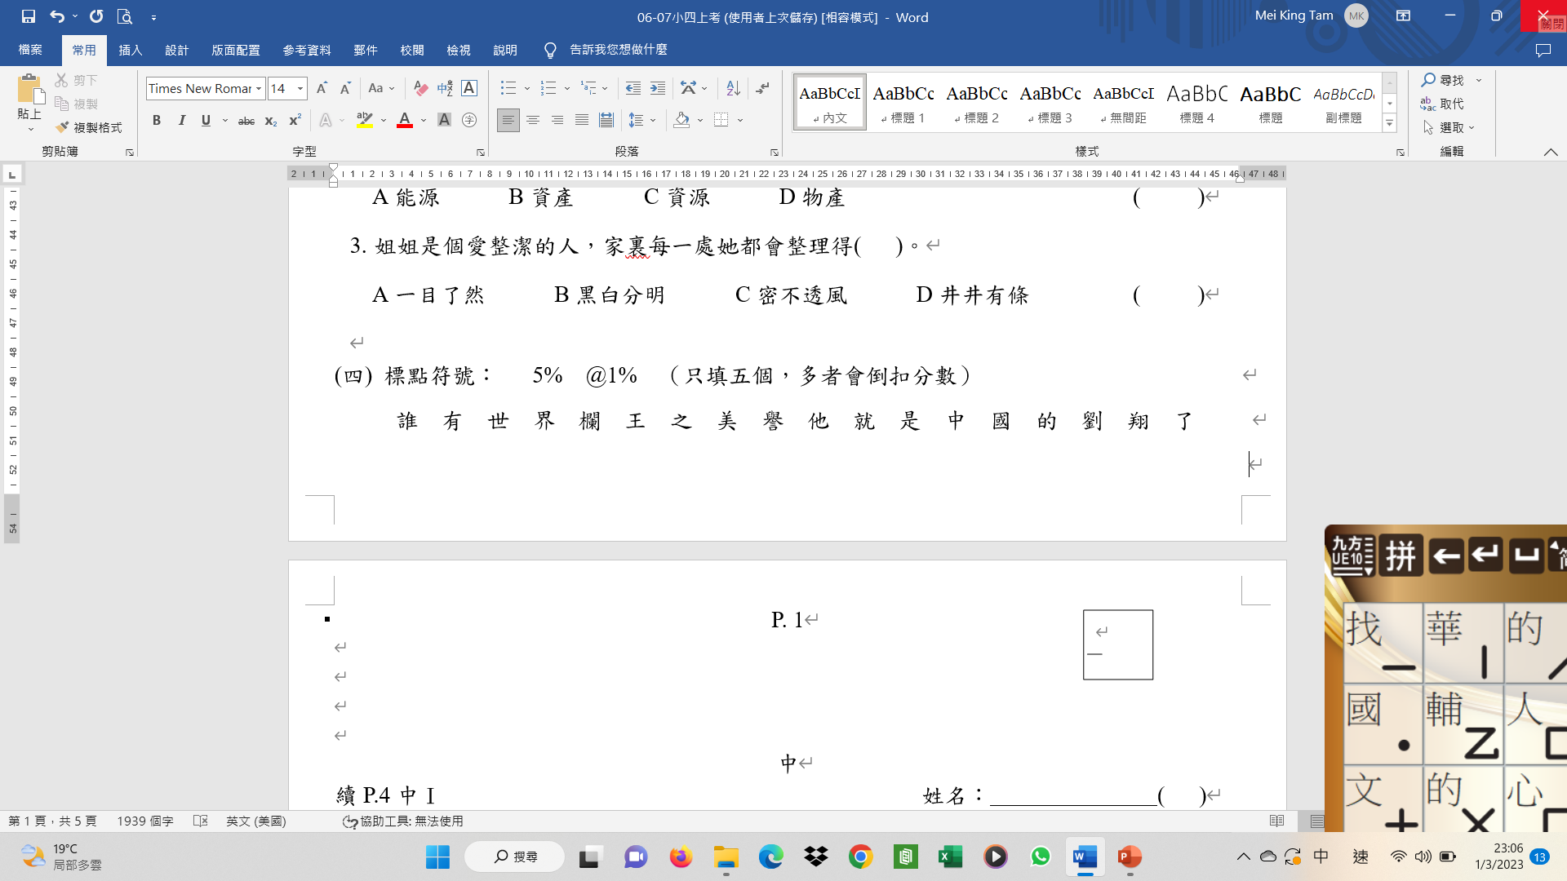
五、標點符號
溫習書中所教的標
點符號
2. 要清楚明白各標
點的用法
留意橫寫和直寫
的不同，如：引號、
專名號、書名號
4. 引號、書名號全對
才有分
5. 注意不可多寫標點

Slide 8
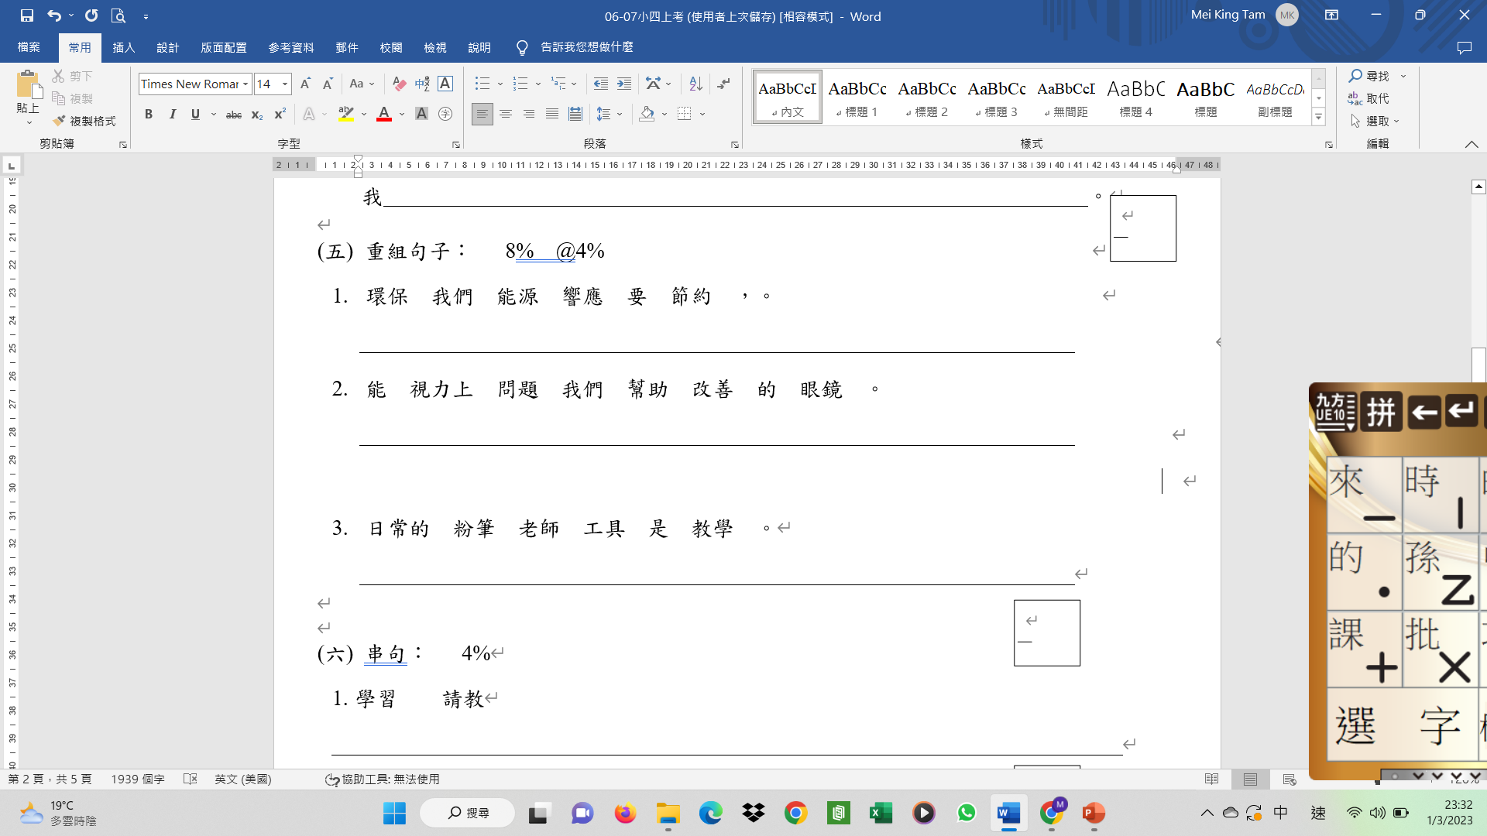
六、重組句子
1.略讀所有字詞，推測句子大約的意思
2.留意標點符號、歎詞和語氣助詞
3.辨析詞性，組合短語
4.注意關聯詞
5.完成後複檢一次，看看是否通順
6.最後可數一次字數，避免因寫一組詞
語而全題失分，亦留意有否漏寫標點
(因會扣1分)

Slide 9
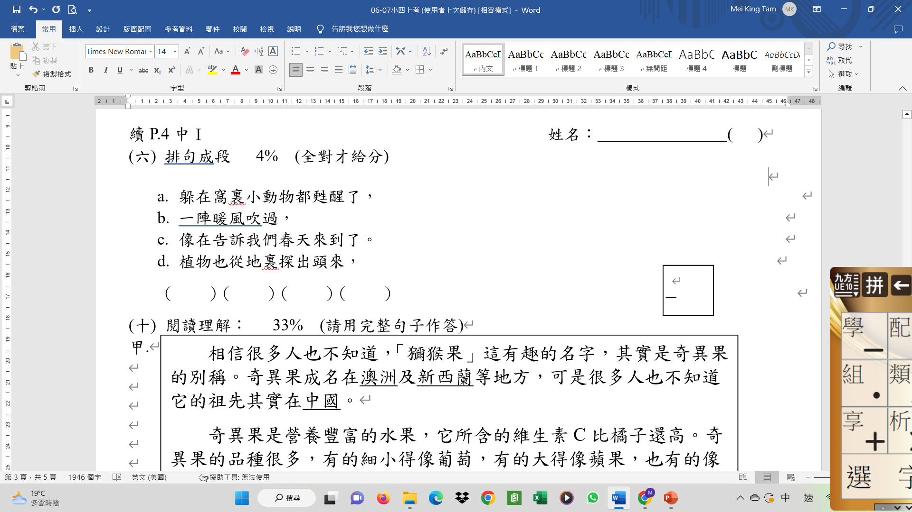
七、排句成段
順序原則
時間順序(時間先後)
承接順序(如先、然後、也、再)
因果順序(事情發展的先後)
注意關聯詞
3. 留意標點也可有助排序
完成後複檢一次，看看是否
通順

Slide 10
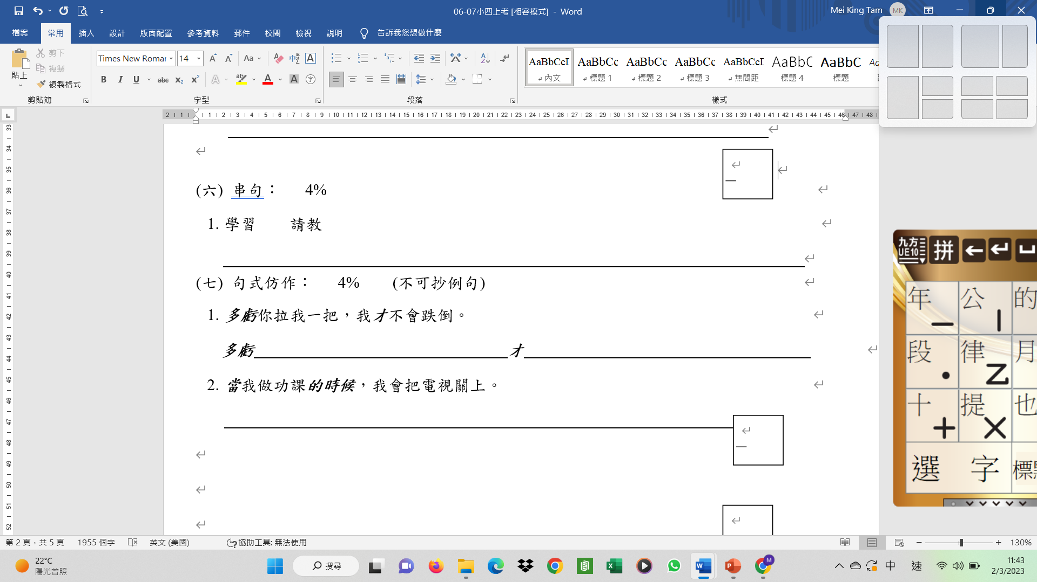
八、供詞造句/串句/句式仿作
不可依例句情景(特別是課文中的情景)造句
2. 注意句子能否突顯詞意
複句寫作，可運用關聯詞串連兩句分句
4. 必須確認考核的詞語、句式是
否在句子中
5. 如串句，可聯想跟兩個詞語相
關的語境
6. 注意有否加上適當的標點符號

Slide 11
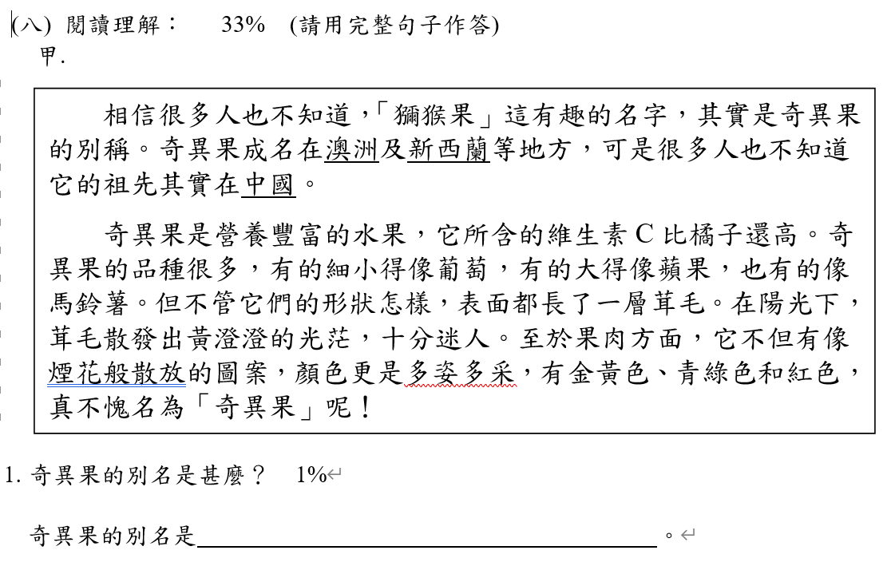
九、閲讀理解
1. 要有審題的習慣
2. 在題目中圈出
關鍵詞
3. 遇上不明白的字
詞，可根據前文
後句推測意思

Slide 12




善用《自讀篇章》，提升閲讀理解的解題能力。

Slide 13

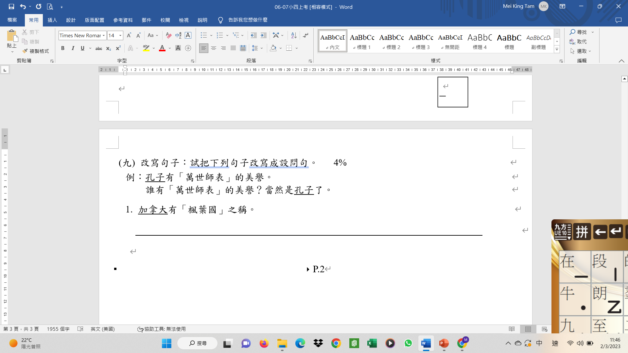
十、其他
1.溫習改寫句子、修辭手法(比喻、擬人、
排比、反問句、
反復……)、
文章體裁(記敍文、說明文、遊記、實用文：書信、通告……)
2.課文問答
理解課文內容、中心
思想和文章體裁

Slide 14
寫作卷

Slide 15
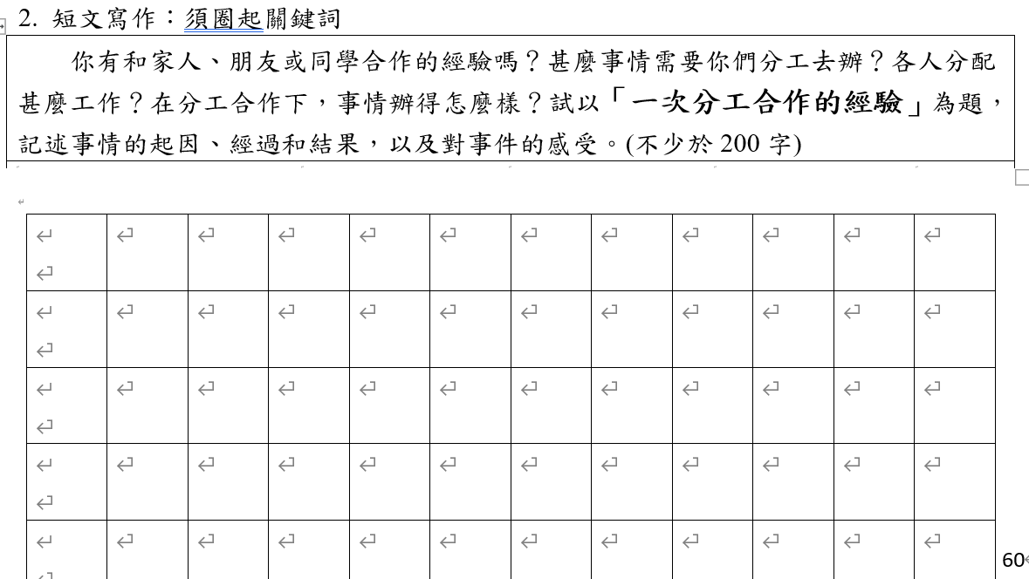
短文寫作 (P.3,4)
1. 要審題
2.在題目中圈出關鍵詞
3.釐清文章體裁
4.主題明確、條理清晰、
詳略得宜、
結構完整(總結和
感想很重要)
5.詞彙豐富(成語、四
字詞、形容詞、修
辭手法等)

Slide 16
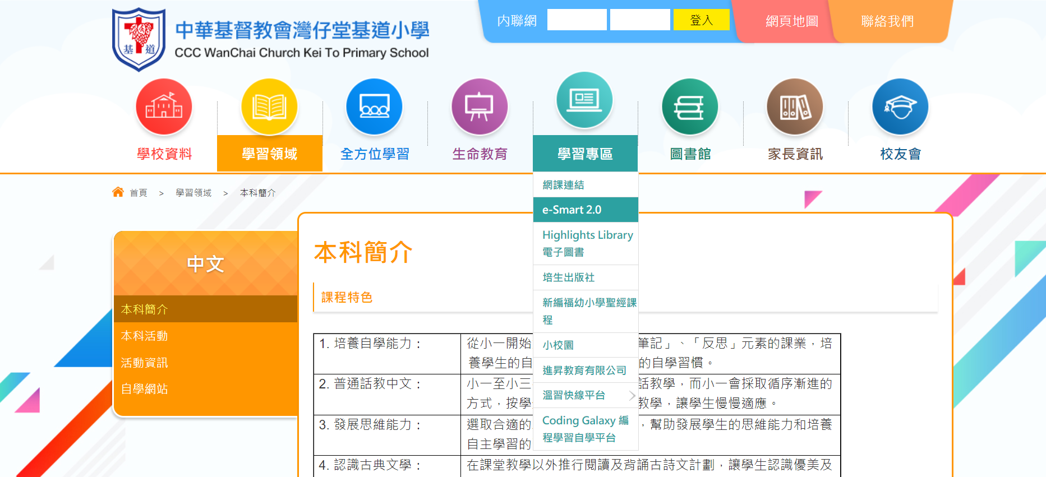
協助溫習的工具—電子書

Slide 17
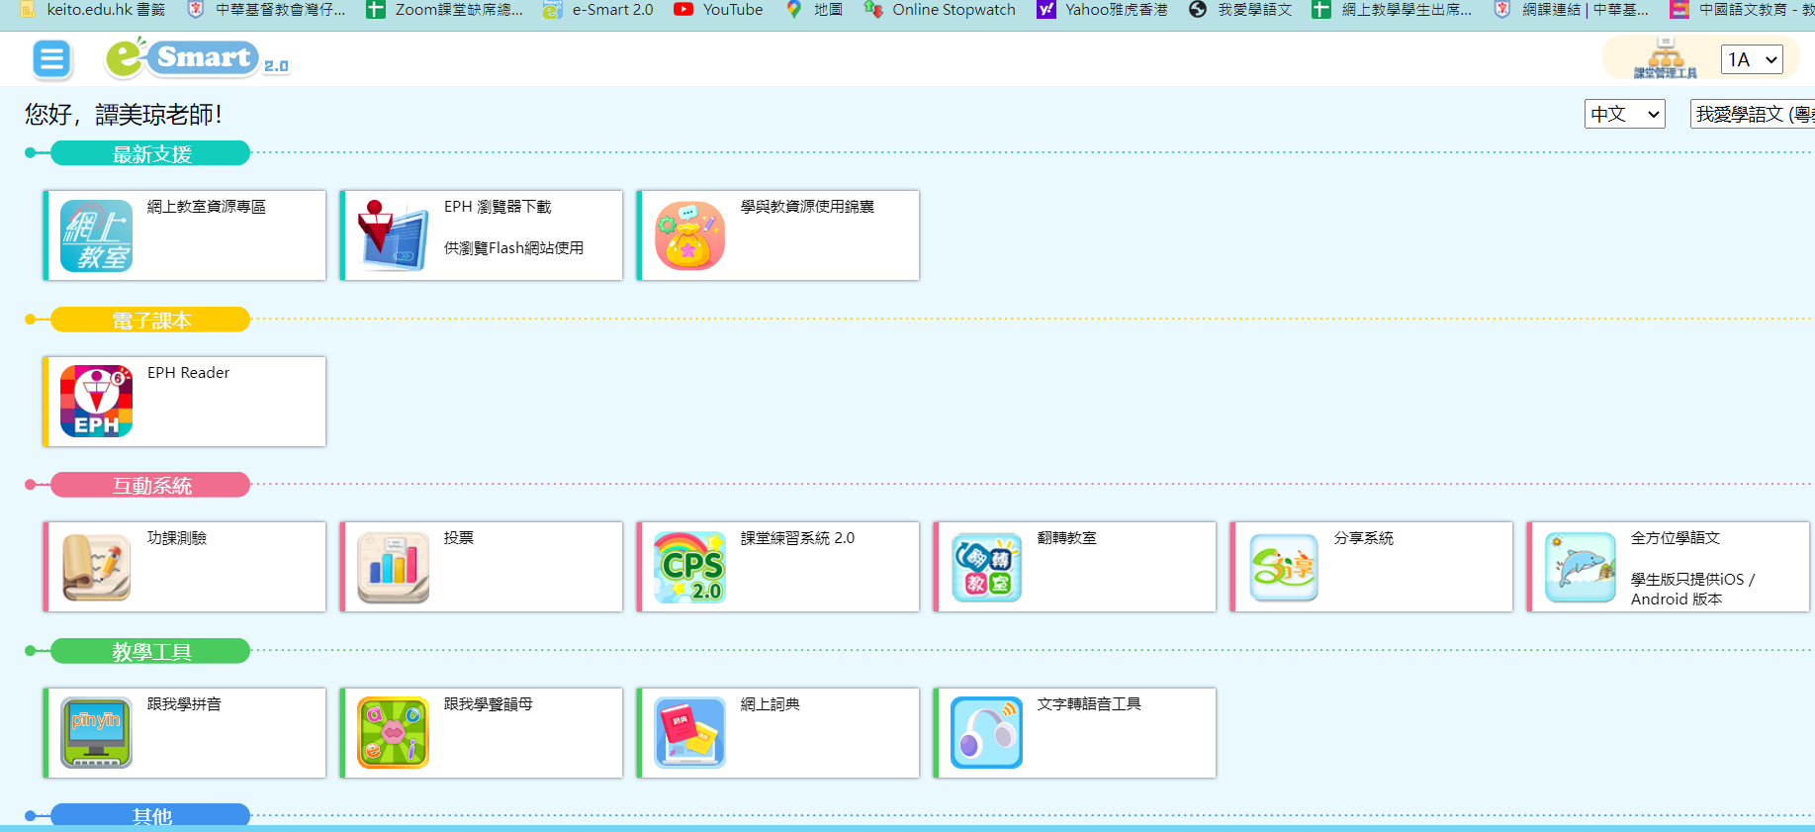

Slide 18
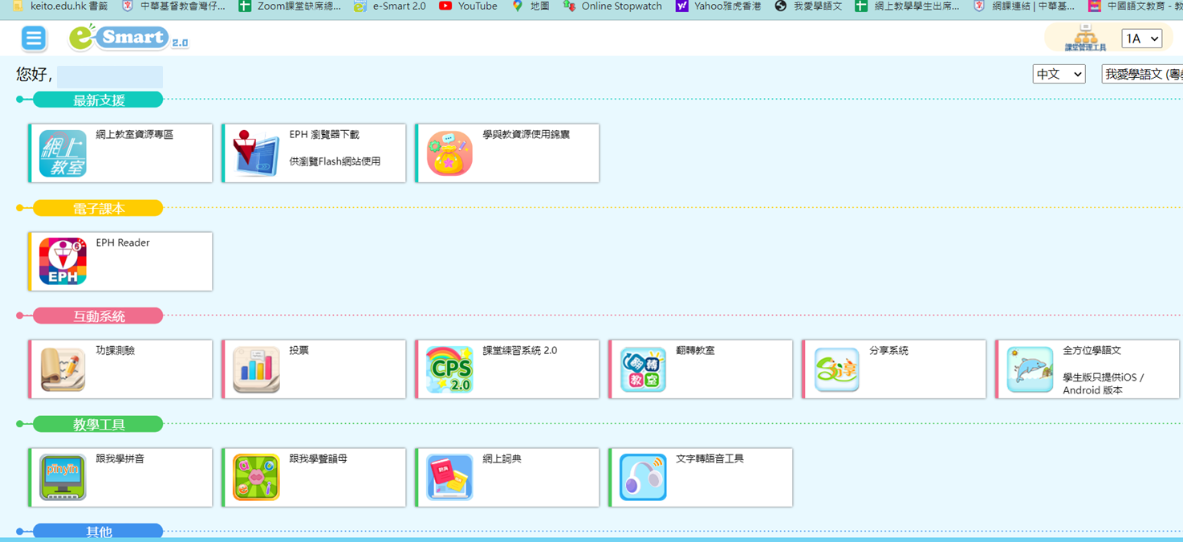
電子書

Slide 19
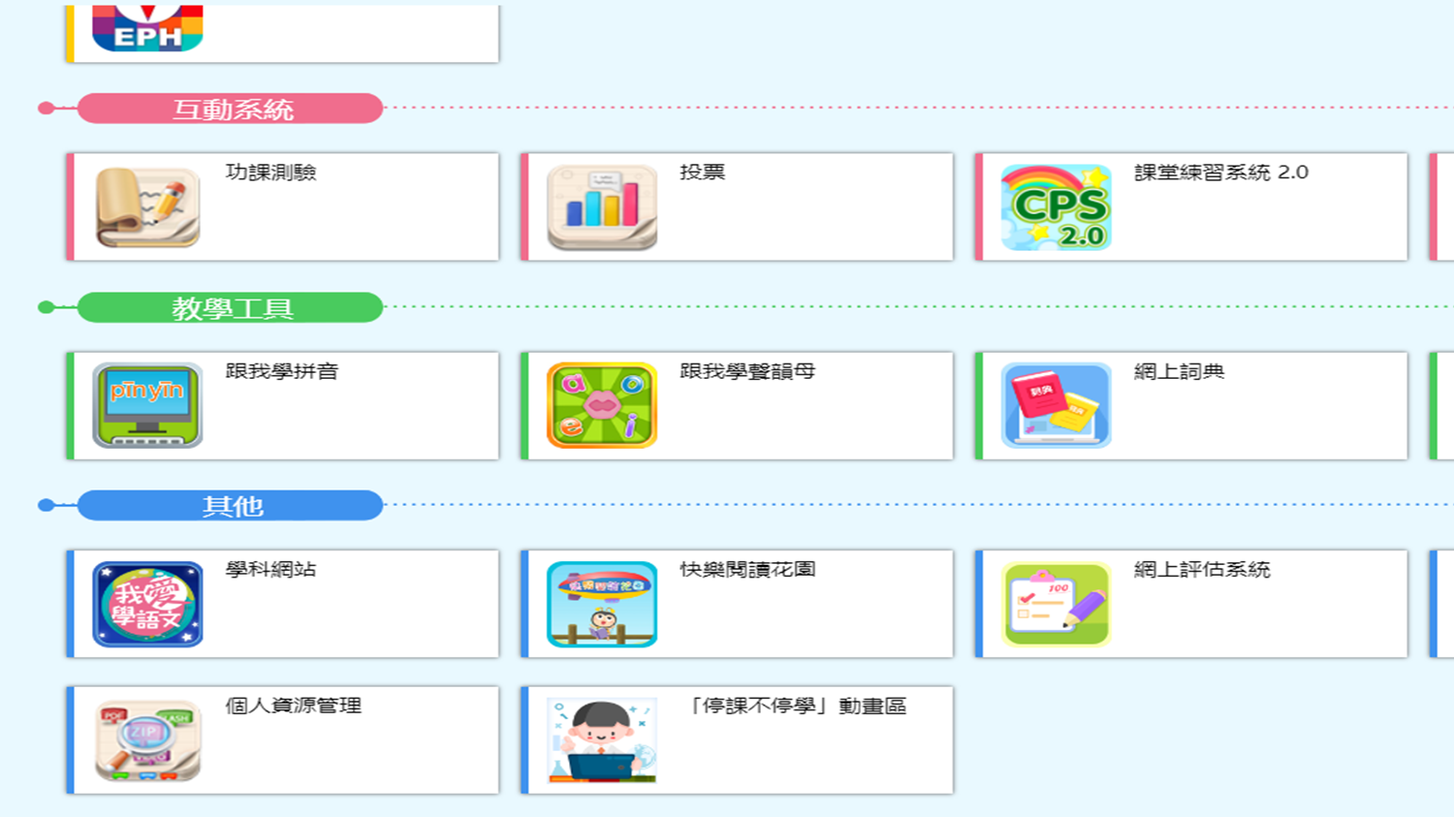

Slide 20
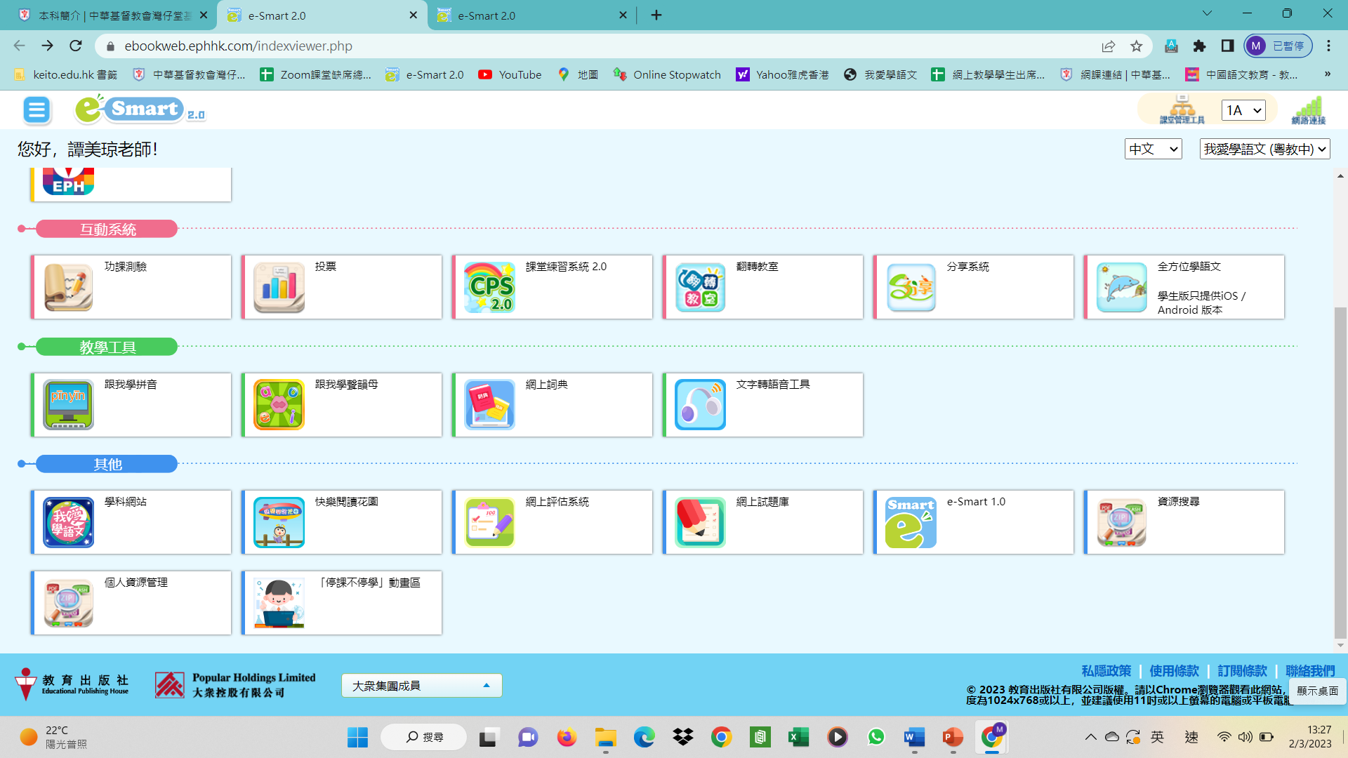
快樂閱讀花園

Slide 21
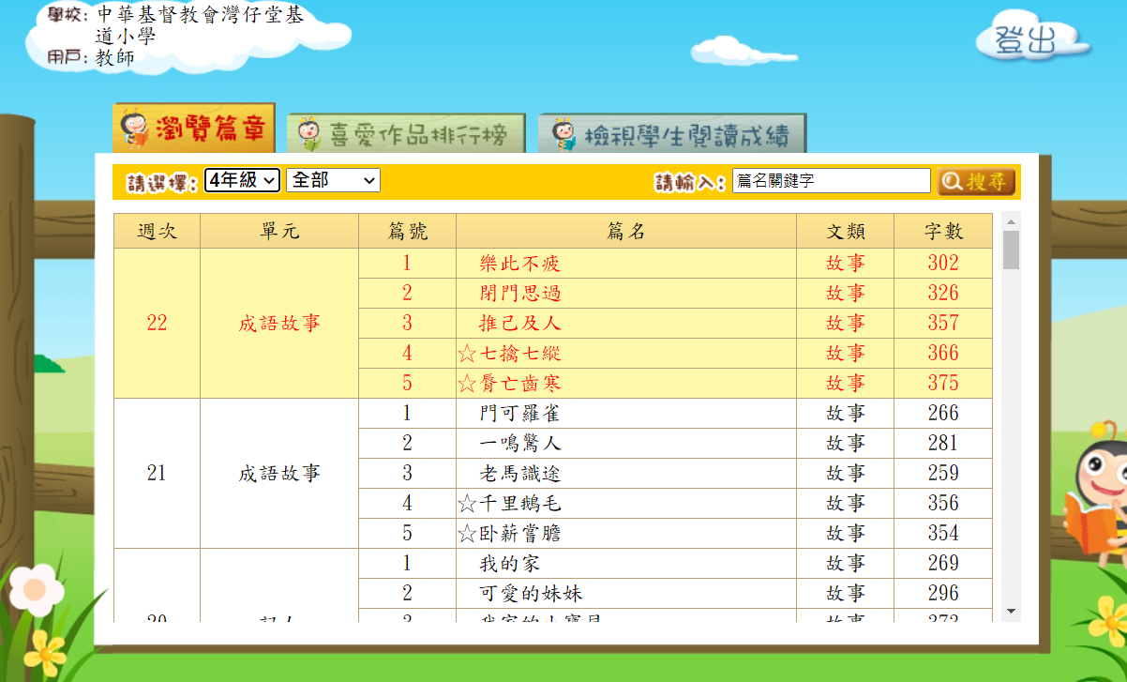

Slide 22
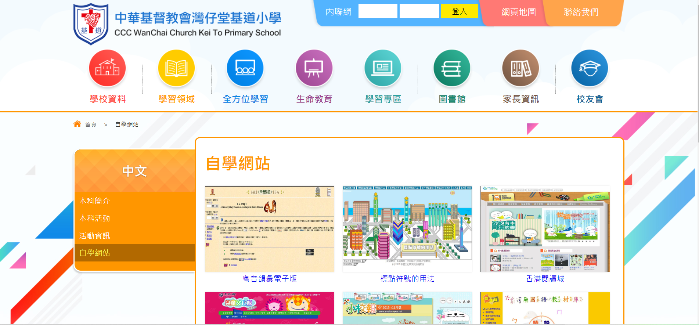
學校網頁中文科—自學網站

Slide 23
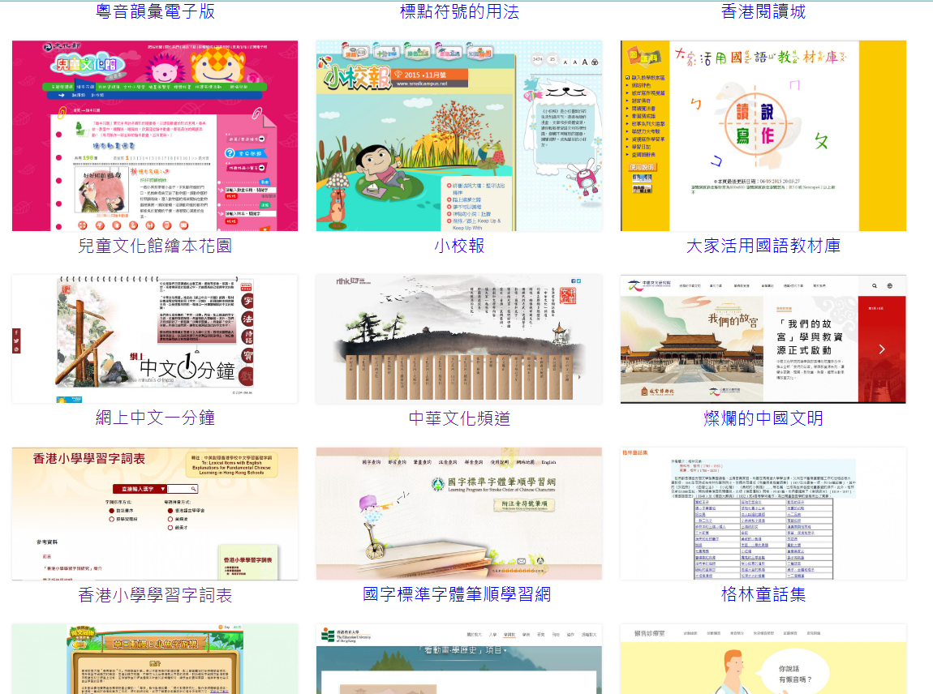
兒童文化繪本花園

Slide 24
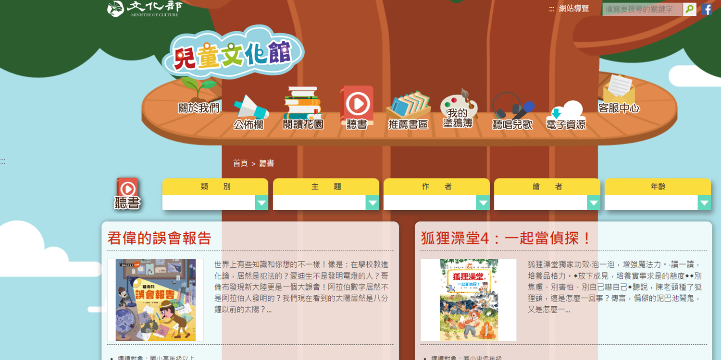

Slide 25
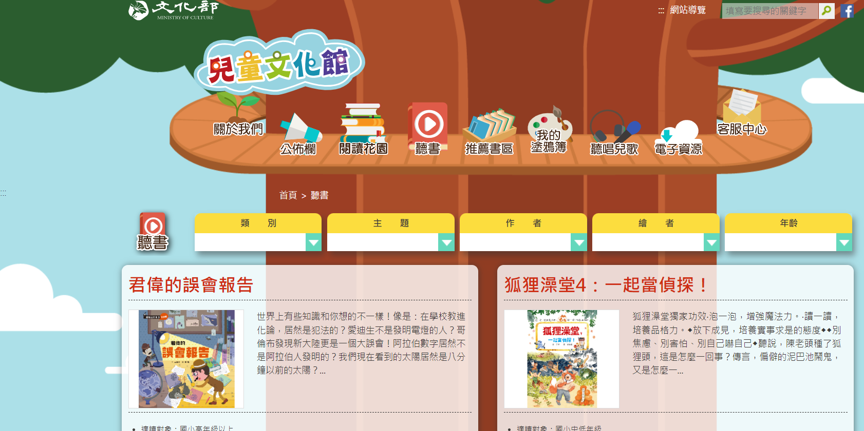

Slide 26
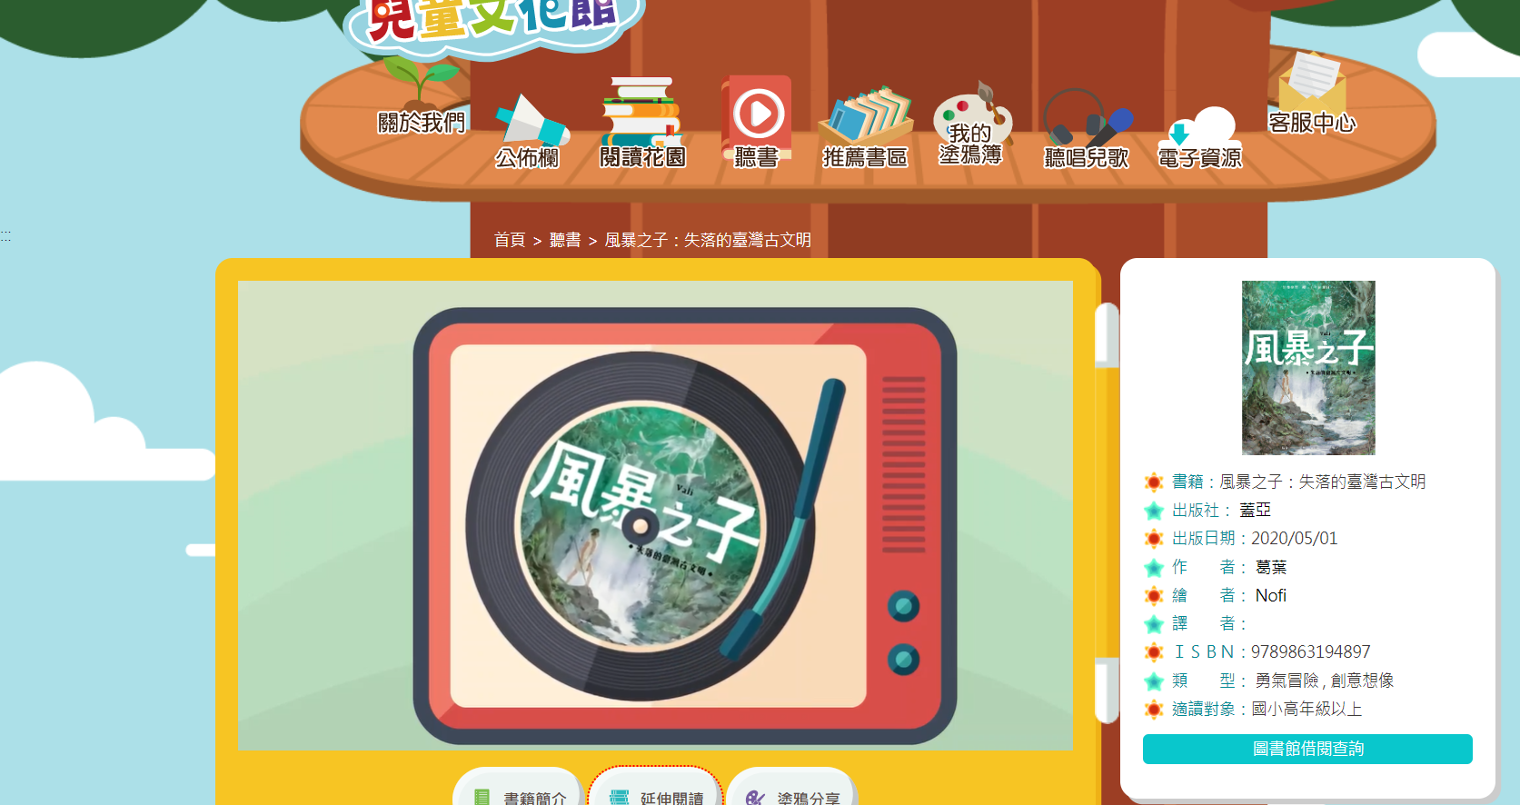

Slide 27


於中文科而言，閱讀能增加詞彙，培養語感。多閱讀優秀的作品，能注入更多新思維和元素，激發更多創意空間，對寫作有莫大的好處。所謂「腹有詩書氣自華」，詩書讀多了，便會散發出優雅的書卷氣來。

